Slide 1
Flask 安裝與環境建制
Module 00
Estimated time:
45 min.
Notes:
每一個章節預估用30分鐘講授課程內容，20分鐘讓學員實做Lab，10分鐘討論或休息。

Slide 2
虛擬環境
開發環境管理：
內建venv(python3.5版以上)
Virtualenv
Anaconda
Virtualenv 安裝：
pip install virtualenv (請用系統管理員的身份執行安裝)
virtualenv --version
Notes:
Backpropagation是一種與最優化方結合使用的，用來訓練神經網路的常見方法
https://medium.com/@chih.sheng.huang821/%E6%A9%9F%E5%99%A8%E5%AD%B8%E7%BF%92-%E5%9F%BA%E7%A4%8E%E6%95%B8%E5%AD%B8-%E4%B8%89-%E6%A2%AF%E5%BA%A6%E6%9C%80%E4%BD%B3%E8%A7%A3%E7%9B%B8%E9%97%9C%E7%AE%97%E6%B3%95-gradient-descent-optimization-algorithms-b61ed1478bd7
Learning rate 調整會對訓練有很大影響

Slide 3
Virtualenv 使用方法
Virtualenv 使用方法：
建立專案的虛擬環境
移至專案目錄 → virtualenv <env name>
啟用虛擬環境
windows
移至專案目錄 → cd <env name>\\Scripts
activate.bat
Linux
移至專案目錄 → source <env name>/bin/activate
Notes:
http://violin-tao.blogspot.com/2017/07/ml-backpropagation.html
https://www.zhihu.com/question/27239198
更新權重的方法

Slide 4
Virtualenv 使用方法
Python 套件安裝：
移至專案目錄
開啟虛擬環境下
pip install –r requirements.txt
Virtualenv可以選取 Python 版本(如果電腦裡有多版本的話)
virtualenv --python=“<path to python.exe>" <env name>
如果路徑中有空白務必加上雙引號
路徑記得加上 python.exe
列出所有被安裝的 Python 模組及其版本，並輸出到 XXX.txt :
pip freeze > XXX.txt
Notes:
1.Z值為權重相加
2.通常 activation function 會根據訓練的目的而定
3. activation function是為了讓神經網路變為非線性

Slide 5
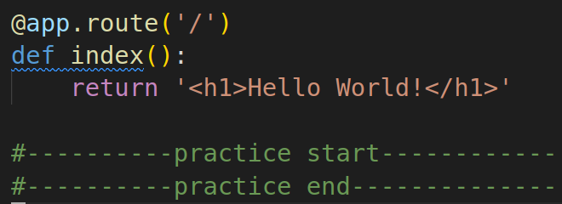
課程範例
練習
在practice start 到practice end 之間填空
答案會在課程結束時給大家

Slide 6
課程目標
基礎目標：在本機上運行flask，並運用flask來展示ML 模型的成果
進階目標：能夠將flask上學習到的概念套用到其他相似功能的框架
e.g: node.js 的 express, python 的 Django...

